Slide 1



Slide 2

WALLET EXTEND
Toutes vos cartes en une seule application

Slide 3
SOMMAIRE
I- Présentation du projet et de l’entreprise
II- Analyse sectorielle et PESTEL
III- Marketing mix
IV- Analyse stratégie
V- Gestion des risques, bilan et compte de résultat
VI- Croquis et design de l’application

Slide 4
I- Présentation du projet et de l’entreprise
Quel est notre projet ?
Comment va s’organiser notre entreprise ?

Slide 5
II- Analyse sectorielle et PESTEL
Macroenvironnement
Économique
Social
Écologique
Technologique
Légal
Microenvironnement
Concurrents
Clients
Fournisseurs
Produits de substitution

Slide 6
III- Marketing mix
Produit
(Product)
Prix
(Price)
Les 4 P
Marché cible
Distribution
(Place)
Promotion
(Promotion)

Slide 7
IV- Analyse stratégie
Ressources | Force | Faiblesse
Humaines | Bonne liaison entre les associés. | Peu de mains d'œuvres.
Financières | Grandes ressources pour une création d’entreprise (grâce à un prêt et des aides) | Chiffre d’affaires faible au début de l’entreprise.
Matérielles | Il suffit de quelques postes de travail. | Serveurs et donc locaux.
Immatérielles | réseau, accessible | risque d’attaque ou défaillance
Environnement | Menaces | Opportunités
Micro-Environnement | concurrents (Apple, ...) | Être plus complet. Application plus complète et qui regroupe et ajoute plein de fonctionnalités
Macro-Environnement | Légal(lois..)RPGD, comptabilités. | Économie : abonnement mensuel.

Slide 8
Stratégie de l’entreprise
Mise en vitrine
Ouverture et découverte
L’approfondissement
La mise à jour

Slide 9
Description | Gravité (1:4) | Fréquence (1:4) | Criticité | Resp | Prévention
Les serveurs sont inutilisables ou en maintenance | 4 | 2 | 8 | Kenzo | Nos serveurs seront les meilleurs possibles, nous devons réserver un budget le plus grand possible
Conflit interne dans l’équipe | 2,5 | 1 | 2,5 | Tom | Les conflits sont inévitables surtout dans des situations de stress etc…, mais il faut les gérer le plus vite
Bugs dans l’application | 3 | 1 | 3 | Eliott | Nous organiserons à chaque mise a jour des jours de test pour éliminer le plus de bugs possible
Visibilité de l’application qui n’est pas bonne | 3 | 2 | 6 | Kenzo | Nous analyserons nos statistiques et quand nous observerons une baisse d’activité, nous lancerons des campagnes de pub.
Problème matériel aux locaux, panne d’internet, ordinateur défectueux etc…) | 2 | 2 | 4 | Florian | Nous améliorons le matériel et nous réaliserons des maintenances
Sécurité informatique | 4 | 2 | 8 | Mehmet | Comme pour nos serveurs, un budget important sera réservé à la sécurité pour qu’il y a le moins de risques possibles
Création de l'entreprise est stressante et lourde en charge de travail pour les différents employés | 3 | 2 | 6 | Mehmet | Nous n’allons pas nous précipiter et prendre le temps qu’il faut pour réaliser notre projet.
V- Gestion des risques, bilan et compte de résultat
Conclusion du bilan de création de l’entreprise et du compte de résultat

Slide 10

VI- Croquis et design de l’application
Icone de l’application
Icone qui s’affiche dans vos applications

Slide 11
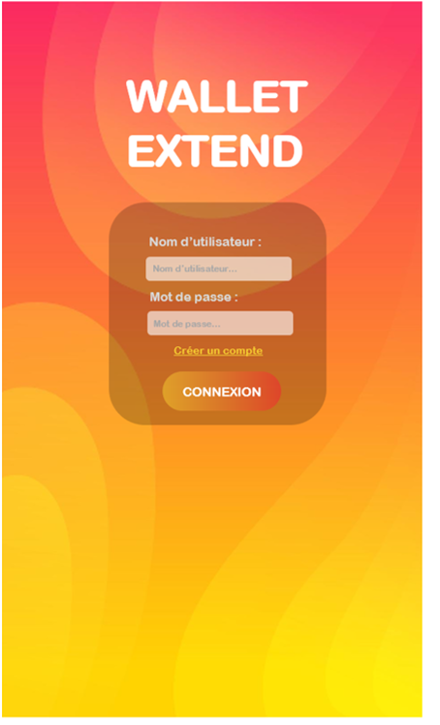
VI- Croquis et design de l’application
Écran d’inscription
Page qui permet de se connecter
Ou créer un compte

Slide 12
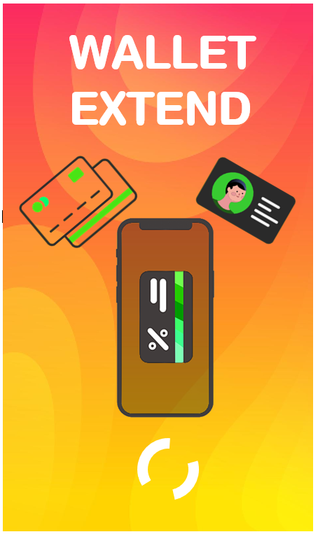
VI- Croquis et design de l’application
Écran de chargement
Page d’intervalle entre les différentes pages
Charge les différents éléments de la page

Slide 13
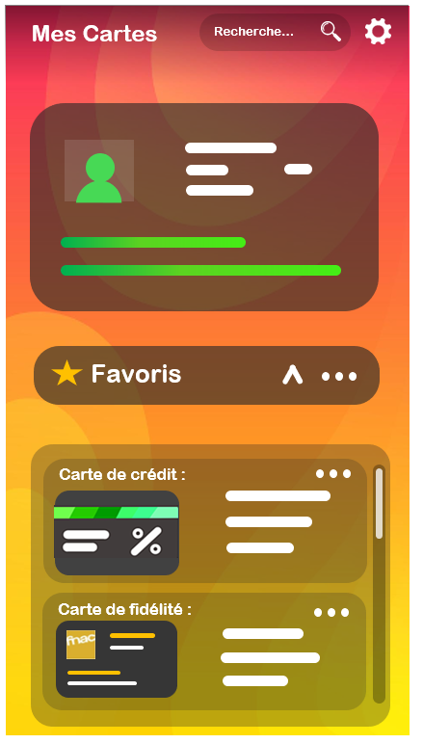
VI- Croquis et design de l’application
Page d’accueil
Page principale avec toutes les fonctionnalités
Rechercher ces cartes
Régler ces paramètres
Accéder à ces information personnelles/carte d’identité etc…
Choisir ces cartes favorites
etc…

Slide 14

VI- Croquis et design de l’application
Page de pub
Page de publicité pour nous rémunérer
Apparaît de temps en temps

Slide 15
CONCLUSION / BILAN DU PROJET

